Slide 1
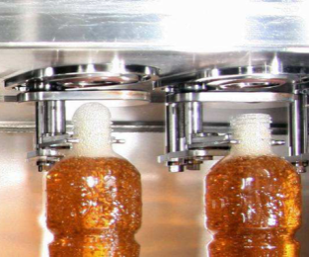
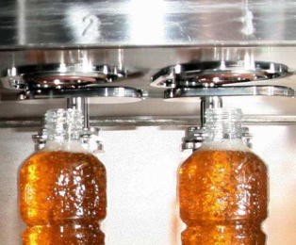
Redução do desvio de fluxo produto
Êmbolos modernizados na válvula de enchimento para reduzir o desvio de fluxo
DESCRIÇÃO
VALOR E VANTAGENS |  | DESCRIÇÃO
Redução do desvio de fluxo produto Lavagem melhorada do gargalo Risco limitado de resíduo do produto no gargalo |  | A solução atual com corpo de válvula e êmbolos foi concebida para limitar a formação de espuma no gargalo A nova solução é mais eficaz graças a um corpo de válvula de menor abertura para reduzir o desvio de fluxo
Valor: Qualidade do produto, otimização dos custos
Equipamento: Enchedoras assépticas (FMa)
Catálogo código: SP005

